Slide 1
ارجاع فوری و غیر فوری به سطوح بالاتر
رویکرد به شکایات شایع و درمان های ساده علامتی

Slide 2
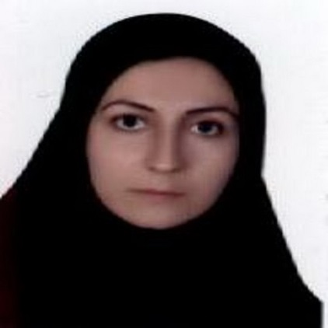
مشخصات سند
مشخصات مدرس
مشخصات بسته آموزشی
تصویر پرسنلی مدرس:
نام و نام خانوادگی مدرس: اکرم ملکی
مدرک تحصیلی: کارشناس ارشد اپیدمیولوژی
موقعیت اشتغال سازمانی مدرس: کارشناس آموزش بهورزی معاونت بهداشتی دانشگاه علوم پزشکی و خدمات بهداشتی درمانی اراک
حیطه درس: رویکرد به شکایات شایع و درمان های ساده علامتی
تاریخ آخرین بازنگری: 1399/05/20
نوبت تهیه: 2
نام فایل: SH-roykard-be-shekayate-shaye va-darmanhae-sade-alamati-edit2

Slide 3
اهداف آموزشی
پس از مطالعه این فصل انتظار می رود بتوانید:
سیستم ارجاع را تعریف کنید.
کارکردهای سیستم ارجاع را توضیح دهید.
ارجاع فوری و غیرفوری و ارجاع در اولین فرصت را تعریف کنید.

Slide 4
فهرست عناوین
مقدمه
سیستم ارجاع
کارکردهای سیستم ارجاع
انواع ارجاع
نمونه ای از ارجاع در سامانه سیب
خلاصه مطالب و نتیجه گیری
پرسش و تمرین
فهرست منابع

Slide 5
مقدمه
ارائه خدمات در جائی که مردم در آن زندگی می کنند یعنی تامین دسترسی مردم به گسترده ترین و اساسی ترین نیازهای بهداشتی با در نظر گرفتن اطلاعات اقلیمی و جمعیتی و سطح بندی و ادغام خدمات از طریق سیستم ارجاع می باشد. فراهم آوردن ضوابط مربوط به تامین سهولت دسترسی جغرافیایی و فرهنگی جامعه به خدمات در قالب ادغام خدمات و برقراری سیستم ارجاع میسر است.

Slide 6
سیستم ارجاع
با توجه به وسعت خاک، تنوع شرایط اقلیمی و قومی، پراکندگی جمعیت و... فراهم آوردن ضوابط مربوط به تامین سهولت دسترسی جغرافیایی و فرهنگی جامعه به خدمات نمی تواند جز از طریق سطح بندی و ادغام خدمات و برقراری سیستم (نظام) ارجاع میسر گردد. منظور از سطح بندی خدمات ارائه خدمات به صورت زنجیره ای مرتبط و تکامل یابنده است تا اگر یکی از مراجعه کنندگان واحد محیطی به خدمات تخصصی تری نیاز داشته باشند که از عهده این واحد بر نیاید واحد مذکور بتواند مراجعه کننده را به واحد بالاتر ارجاع دهد و واحد دوم نیز در صورت لزوم با ارجاع مراجعه کننده به واحد های تخصصی بالاتر می تواند دسترسی مراجعه کنندگان را به بالاترین سطح تخصصی فراهم آورد. این زنجیره خدمات رسانی را سیستم ارجاع گویند.

Slide 7
کارکرد های سیستم ارجاع
امکان استفاده از کارکنان غیرپزشک را برای ارائه خدمات ساده بهداشتی و کمک های اولیه درمانی فراهم می سازد.
سطح تخصصی را از پرداختن به خدمات ساده غیرتخصصی باز می دارد.
خدمات را به نحو چشمگیری ارزان تمام می کند.
با توزیع وسیع و گسترده واحدهای محیطی امکان تداوم و استمرار خدمات بهداشتی فراهم می گردد.
هیچ یک از واحدهای یک سطح به خدماتی که به عهده واحدهای سطح پایین تر قرار داده شده است نمی پردازد مگر آنکه خدمت مورد نظر در سطح تخصصی تری مورد نیاز باشد.

Slide 8
انواع ارجاع
یکی از وظایف اصلی و مهمی که بهورزان بر عهده دارند ارجاع افراد نیازمند به مرکز خدمات جامع سلامت و پزشک است.
انواع ارجاع:
ارجاع فوری
ارجاع در اولین فرصت
ارجاع غیرفوری

Slide 9
انواع ارجاع
ارجاع فوری:
این ارجاع زمانی است که به علت شدت علائم، عوارض و خطراتی که برای بیمار پیش بینی می گردد بایستی بیمار در بلافاصله به مراکز خدمات جامع سلامت یا سطوح بالاتر ارجاع شود.
بیماری هایی نظیر: اسهال شدید، سکته قلبی
ارجاع در اولین فرصت:
زمانی انجام می گیرد که علائم بیماری حاد و خطرناک نبوده و بیمار اگرچه نیاز به معاینات و دستورات پزشک دارد ولی به علت مزمن و طولانی بودن بیماری لزومی به ارجاع فوری ندارد. در این مورد به بیمار تا 24 ساعت وقت داده می شود تا به مرکز خدمات جامع سلامت جهت دریافت معاینات لازم مراجعه نماید.
بیماری هایی نظیر: احتقاق پستان درمان نشده، آبسه دندان

Slide 10
انواع ارجاع
ارجاع غیرفوری:
در این ارجاع بیمار باید حداکثر طی یک هفته به سطوح بالاتر ارجاع شود.
بیماری هایی نظیر: کمر درد ، دیابت بارداری

Slide 11
نمونه ارجاع در سامانه سیب

Slide 12
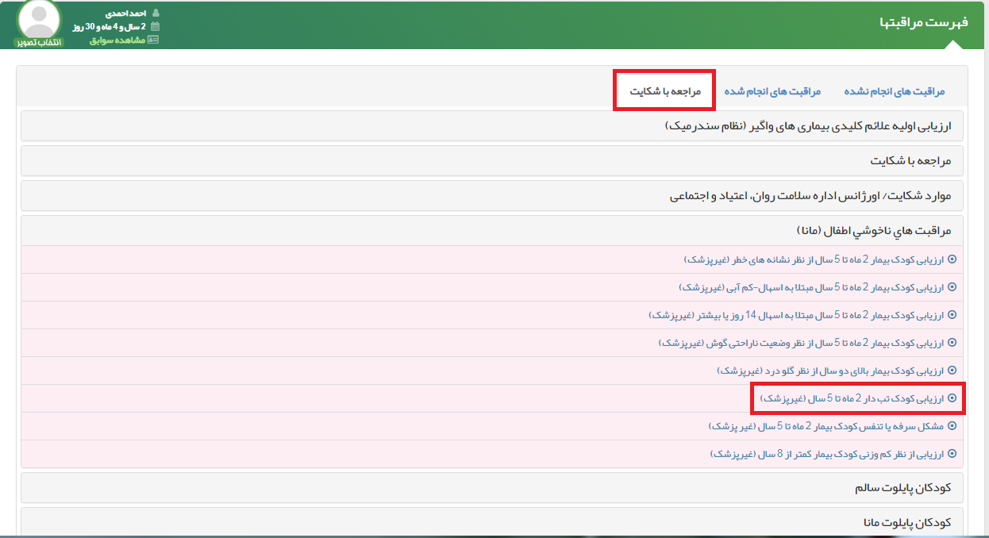
نمونه ارجاع در سامانه سیب

Slide 13
نمونه ارجاع در سامانه سیب

Slide 14
نمونه ارجاع در سامانه سیب

Slide 15
نمونه ارجاع در سامانه سیب

Slide 16
خلاصه مطالب و نتیجه گیری
به منظور بهره مندی مراجعین از خدمات سلامتی و کاهش هزینه های درمان و بار مراجعات به سطوح تخصصی و همچنین پیشگیری از پرداختن سطوح تخصصی به خدمات ساده بهداشتی درمانی سطح بندی خدمات در نظام سلامت تعریف شده است. بر اساس این سطح بندی و شرایط بیمار، بهورز می تواند بیمار را به سطوح بالاتر ارجاع دهد.

Slide 17
پرسش و تمرین
سیستم ارجاع را تعریف کنید.
انواع ارجاع را تعریف کنید.
فواید سیستم ارجاع را نام ببرید.
با کمک مربی و سایر فراگیران نسبت به تعیین نوع ارجاع در موارد زیر بحث و تبادل نظر کنید.
عفونت مجرای گوش
برفک
وجود خون در مدفوع
آبله مرغان

Slide 18
فهرست منابع
فولادبند، ف. درمان های ساده علامتی، شیراز، انتشارات نوید شیراز، 1384
آرزومانیانس، س. بدیعی، م. و همکاران. مجموعه کامل دروس پرستاری، تهران، انتشارات بشری، 2016
قرائی، س. هاشمیان، و. درمان های ساده علامتی ویژه بهورزان، مشهد، انتشارات نسیم آفتاب
مشایخی، ف. عسگری، ا. درمان های ساده علامتی ویژه بهورزان، اراک، دانشگاه علوم پزشکی اراک، 1398

Slide 19
لطفا نظرات و پیشنهادات خود پیرامون این بسته آموزشی را به آدرس زیر ارسال کنید.
دانشگاه علوم پزشکی و خدمات بهداشتی درمان اراک
amv.maleki@gmail.com

